Slide 1
Sprawozdanie z działalności Rady Rodziców w Szkole Podstawowej w Małej Nieszawce w I semestrze roku szkolnego 2019/2020

Slide 2
Aktywność Rady Rodziców
Mobilizacja do głosowania na gminny budżet obywatelski
Inicjacja akcji „Pozytywna uwaga” w listopadzie: https://pozytywnauwaga.pl/
Apel do nauczycieli w sprawie przeciążenia uczniów w klasach VII
4. Wsparcie finansowe:
e-legitymacje dla pierwszoklasistów z okazji pasowania
ciasto, kawa na Dzień Nauczyciela☺
dofinansowanie Mikołajkowego Turnieju Sportowego
dofinansowanie kawiarenki na WOŚP
bieżące finansowanie zgłoszonych przez nauczycieli imprez

Slide 3
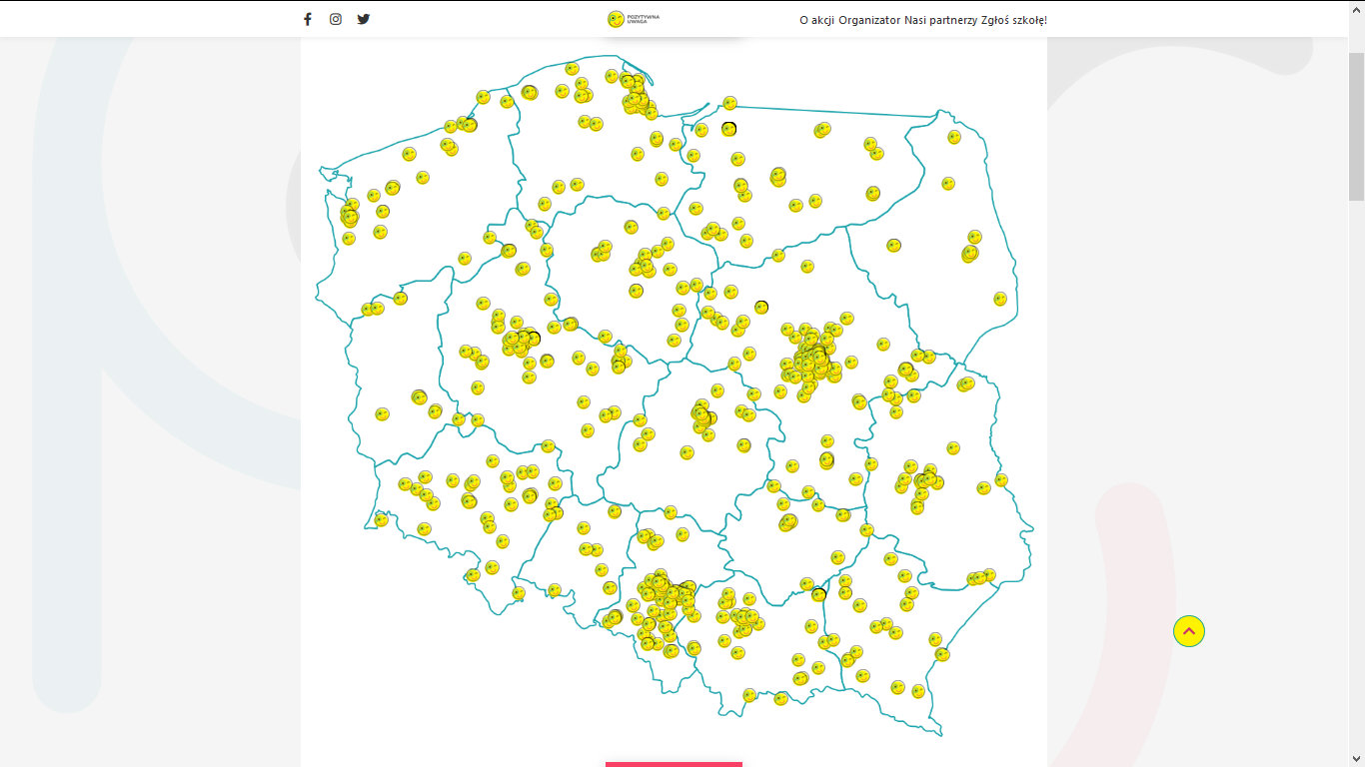
Akcja „Pozytywna uwaga”

Slide 4
Dziękujemy za wpłaty na Radę Rodziców!

Slide 5
Czas trwania: 3 lata – 3 moduły:
I. Społecznik i Obywatel; II. Lepszy uczeń, III. Więcej kultury!
Dofinansowanie ze środków Unii Europejskiej w ramach programu POWER: 406 977,45 zł ; wkład własny - UG W. Nieszawka – 12 640, 80 zł
Koszt przypadający na jednego uczestnika – 2742, 60 zł
Adresowany do klas IV-VII (154 uczniów)

Slide 6
Zakończyliśmy realizację modułu „Społecznik i Obywatel”
Wnioski:
- Zróżnicowana frekwencja w poszczególnych klasach,
Uczniowie uczestniczący w zajęciach wysoko oceniają ich jakość,
W zajęciach chętniej uczestniczą dzieci kompetentne społecznie,
Prowadzący widzą zmiany w uczniach (otwierają się, chcę rozmawiać),
W każdej klasie uczniowie mówią, że rzadko rozmawiają z rodzicami.

Slide 7
Rozpoczęliśmy realizację modułu „Lepszy uczeń”:
wyjazdy do laboratoriów UMK (I semestr),
zajęcia stacjonarne wdrażające metodę naukową do uczenia się z kadrą UMK (II semestr),
diagnoza pedagogiczna (I semestr) – w II semestrze rozmowy z uczniami i raport z badania dla ucznia, rodziców, nauczycieli,
trening uczenia się – 30 h zajęć (zajęcia w tygodniu, nocka w szkole, zajęcia w czasie rekolekcji).

Slide 8
Kontakt z Radą Rodziców
Przez pocztę Librusa
Przez przedstawicieli rad klasowych do Szkolnej Rady Rodziców
Na zebraniach Rady Rodziców
Zapraszamy do współpracy!

